Slide 1

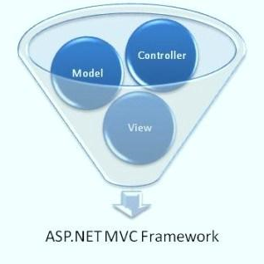
ASP.NET MVC

Slide 2
MVC
Viết tắt của Model – View – Controller
Là mô hình phân bố source code thành 3 phần, mỗi thành phần có một nhiệm vụ riêng biệt và độc lập
Controller - Giữ nhiệm vụ nhận các yêu cầu từ người dùng và gọi đúng những phương thức xử lý
Model - chứa tất cả các nghiệp vụ logic, phương thức xử lý, truy xuất database
View - Đảm nhận việc hiển thị thông tin, tương tác với người dùng, nơi chứa tất cả các đối tượng GUI
Model
View
Controller

Slide 3


MVC Flow
Model
Request
Controller
View
Response
User gửi yêu cầu tới Controller
Controller xử lý và gửi yêu cầu lấy data tới Model
Model lấy data từ DB và trả data về Controller
Controller đưa Model lên View
View chuyển đổi Model sang định dạng hiển thị phù hợp
Trả kết quả về User

Slide 4
ASP.NET MVC
Là một framework hỗ trợ pattern MVC cho ASP.NET
Cung cấp sự phân tách rất rõ gàng giữa model, logic nghiệp vụ, giao diện người dùng và dữ liệu
Cung cấp một bộ control rất mạnh mẽ trên JavaScript, HTML và CSS
Hỗ trợ việc test các ứng dụng web rất tốt
Không sử dụng View State, hỗ trợ bạn trong việc làm giảm băng thông của các request rất nhiều
Có thành phần ánh xạ URL mạnh mẽ cho phép bạn xây dựng những ứng dụng có các địa chỉ URL xúc tích và dễ tìm kiếm.
Bổ sung một view engine mới là Razor View Engine cho phép thiết lập các view nhanh chóng, dễ dàng và tốn ít công sức hơn so với việc sử dụng Web Forms view engine.

Slide 5
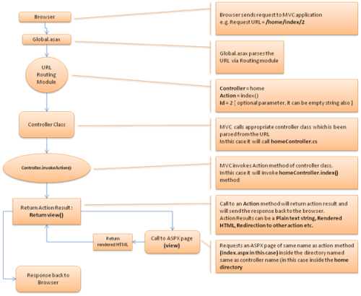
ASP.NET MVC Execution Life Cycle

Slide 6
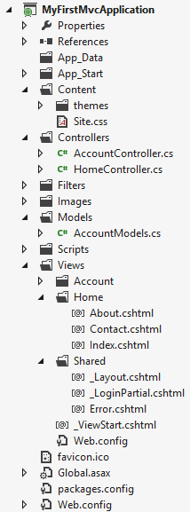
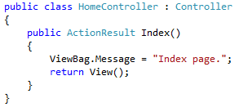
Internet App Project Files
Static files (CSS, Images, etc.)
All controllers and actions
JavaScript files (jQuery, Modernizr, knockout, etc.)
View templates
_Layout.cshtml – master page (main template)
Application_Start() – The entry point of the application
Configuration file

Slide 7
Model
Objects or ViewModel or Presentation Layer :
Chứa các object đơn giản hoặc các object phức tạp. Những object này được sử dụng để chuyển data từ controler đến strongly-typed view và ngược lại.
Những class của các object này có thể có những validation rules đặc biệt được định nghĩa bằng cách sử dụng data annotations.
Data Access Layer :
Cung cấp những object để truy cập và xử lýdatabase của ứng dụng
Được tạo bởi ORM tool như (Entity Framework hoặc NHibernate etc...)
Business layer :
Dùng thực thi các business logic và validations cho ứng dụng .
Tận dụng Data Access Layer để lưu trữ data vào database.
Được Controller gọi trực tiếp để thực hiện xử lý trên dữ liêu nhập vào và gửi lại cho view.
Notes:
ORM ：Object-relational mapping
strongly-typed view được sử dụng để render những đối tượng model xác định, thay vì sử dụng cấu trúc ViewData thông thương.Bằng cách chỉ định typ, bạn có truye cập tới IntelliSense cho model class. Ví dụ: <%= Model.Name %>

Slide 8
Controller
Controller Class luôn có ‘Controller’ trong tên class
Chứa các action methods
Công việc chính trả lời các HTTP requests và quyết định action nào đảm nhiệm dựa trên nội dung của request đến.
public class HomeController : Controller
{
public ActionResult Index()
{
ViewBag.Message = "Welcome to ASP.NET MVC!";
return View();
}
public ActionResult About()
{
return View();
}
}

Slide 9
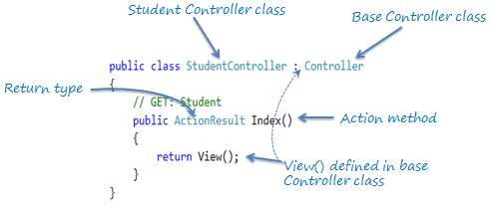
Action Method
Phải được public
Không được overload
Không thể là static method
Giá trị trả về là action result

Slide 10
Action Results
Trả lời yêu cầu của trình duyệt
Kế thừa từ lớp cơ sở ActionResult
Có nhiều kiểu ActionResult

Slide 11
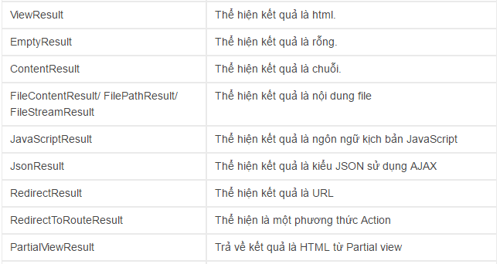
Action Results Types
Notes:
Viewresult - If you want an action method to result in a rendered view, the action method should return a call to the controller's View helper method. The View helper method passes a ViewResult object to the ASP.NET MVC framework, which calls the object's ExecuteResult method.
JsonResult - Represents a class that is used to send JSON-formatted content to the response.
JavaScriptResult - Sends JavaScript content to the response.
ContentResult - Represents a user-defined content type that is the result of an action method.
FileContntResult - Represents a class that is used to send binary file content to the response
FileStreamResult - Sends binary content to the response by using a Stream instance.
FilePathResult - Sends the contents of a file to the response

Slide 12
Views
Là thành phần tạo giao diện ứng dụng người dùng
Được tạo bởi sự gắn kết giữa Model và các file mở rộng như html, aspx, cshtml, vbhtml,…
sử dụng tiện ích View Engine (Razor Engine, ASPX Engine)
Có thêm layout views (master pages) và partial views

Slide 13
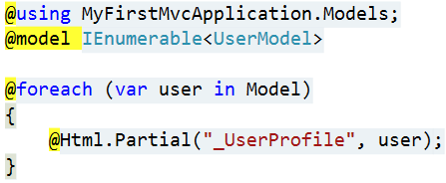
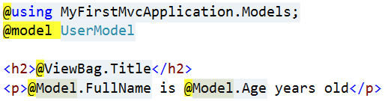
Partial Views
là một đoạn (fragment) có thể tái sử dụng gồm nội dung và mã lệnh được nhúng vào trong một View và cải thiện khả năng sử dụng của một trang web đồng thời giảm bớt khả năng trùng viết mã trùng lặp hay phải viết lại mã lệnh đã có trước
Located in the same folder as other views or in Shared folder

Slide 14
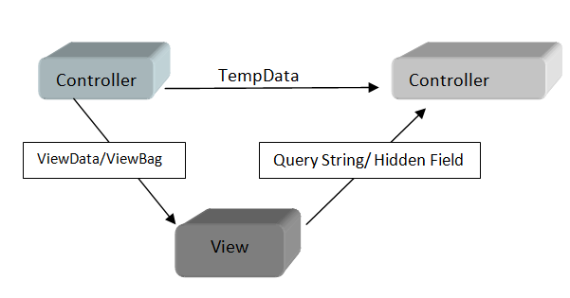
Truyền dữ liệu trong ASP.NET MVC
ViewData: là một dạng Dictionary, để truy cập vào biến bạn cần khai báo một key dạng
ViewData["message"] = "Hello World!";
Strongly typed ViewData:
ViewData.Model = OurModel;
ViewBag: là đối tượng động, có thể lưu bất kỳ dữ liệu nào vào trong ViewBag
ViewBag.Message = "Hello World!";
TempData: là một dạng Dictionary. Nó kiểu như một dạng Session nhưng mà có phiên sống ngắn, hay đúng hơn là 1 lần duy nhất sau khi sử dụng. Dùng nó để di chuyển từ Controller này sang Controller khác hoặc từ Action này sang Action khác.
TempData["message"] = "Hello World!";
TempData["Cart"] = OurModel;

Slide 15
Truyền dữ liệu tới controller
Là action method trong Controller nhận các giá trị gửi từ View.
Các field từ View phải trùng tên trong controller.
[HttpPost]
public ActionResult Edit(Movie movie)
{
if (ModelState.IsValid)
{
db.Entry(movie).State = EntityState.Modified;
db.SaveChanges();
return RedirectToAction("Index");
}
return View(movie);
}

Slide 16
HTML Helpers
Là một lớp hỗ trợ việc tạo các thành phần (thẻ) html với Razor Engine.
textboxes, dropdown lists, links etc.
Example: Html.TextBox() method
Có thể tạo ra thêm các phương thức Html Helper mới để sử dụng nhờ vào kĩ thuật Extension Method.
Notes:
To create HTML helper – a class with public static string methods and refer the namespace in the view.

Slide 17
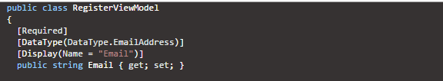
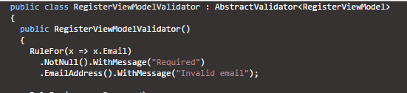
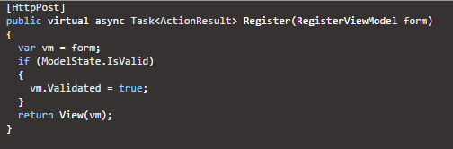

Validation
Data Annotations
Fluent Validation
Model State
Validation Helpers
Html.ValidationMessage()
Html.ValidationSummary()
Notes:
Html.ValidationMessage() - Displays a validation message if an error exists for the specified field in the ModelStateDictionary object
Html.ValidationSummary() - Returns an unordered list (ul element) of validation messages that are in the ModelStateDictionary object.

Slide 18
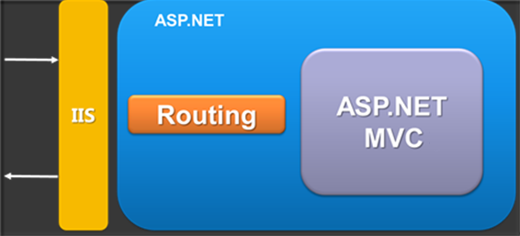
ASP.NET MVC Routing
Có 2 chức năng chính:
Phân tích incoming url, sau đó gửi nhiệm vụ cho controller và action
Tạo ra outgoing url

Slide 19
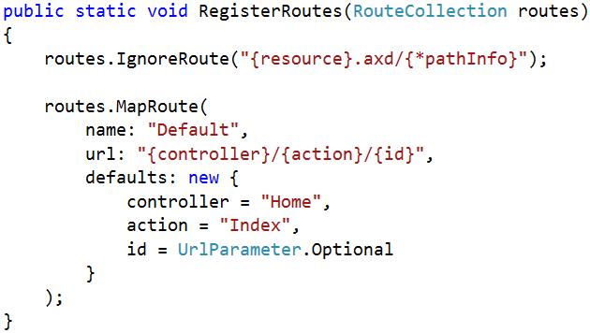
Register routes
In Global.asax in the Application_Start() there is RouteConfig.RegisterRoutes(RouteTable.Routes);
RoutesConfig class is located in /App_Start/ in internet applications template by default
Routes to ignore
The [*] means all left
Route name
Route pattern
Default parameters

Slide 20
Routing Examples
http://localhost/Products/ById/3
Controller: Products
Action: ById
Id: 3

Slide 21
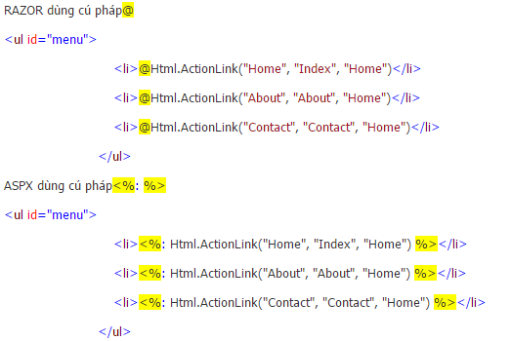
View Engines
Web Forms:
Razor

Slide 22
Tìm hiểu thêm
Jquery
Bootstrap
Entity framework
Dependecy Injection
AutoMapper

Slide 23
Useful sites
http://www.asp.net/mvc
http://stackoverflow.com/
http://jquery.com/

